Slide 1
自然語言處理HW02 正向最長匹配與反向最長匹配
第三組
指導老師：黃琨義 老師
組員：109B29537蘇金宏、109B29233杜哲宇

Slide 2
目標： 計算正反向最長匹配演算法所切分之斷詞的Precision、Recall、F1 Value，並繪製前100名詞彙數據圖
問題：
1.確認正反向匹配的邏輯
2.找到計算準確率的方式
3.將字典內的前100名寫入CSV檔

Slide 3
系統流程圖
開始
取位置i的字設為longest_word
呼叫轉換函式將分詞結果轉換為區間
將語料庫寫入
fdic、bdic
逐步取出區間內字串word
標準答案、分詞結果、重合部分的集合長度累加
Y
N
打開目標文檔
字典內是否有相符答案word
文檔讀取完畢後將累加結果計算為準確率、召回率、調和平均數
將字串內容逐一讀取
是否比longest_word長
N
創建csv檔，將前100名寫入csv檔中
Y
呼叫正反向匹配函式
longest_word= word
longest_word
加入陣列中
結束

Slide 4
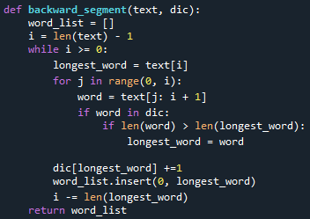
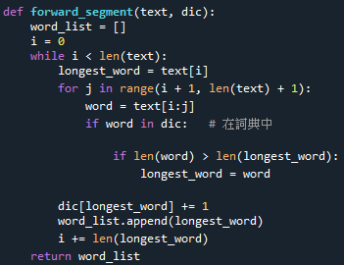
Python程式碼
反向匹配函式
正向匹配函式

Slide 5
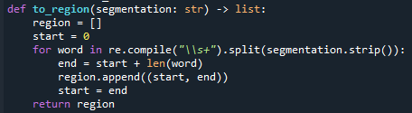
Python程式碼
將分詞結果轉換為區間

Slide 6
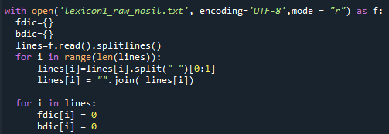
Python程式碼
將語料庫創建成dic

Slide 7
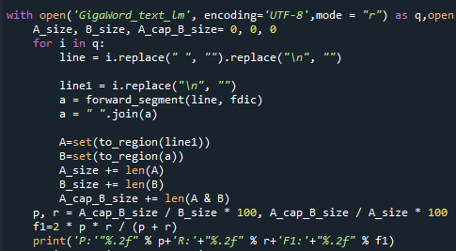
Python程式碼
逐行讀取分詞並將結果累加
最後將累加結果轉換為準確率

Slide 8
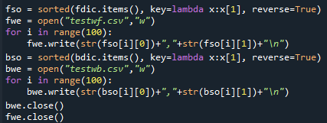
Python程式碼
將字典內的前100名加入csv檔中

Slide 9

使用語言
Python

Slide 10

開發工具
Spyder

Slide 11

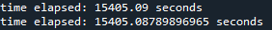
執行環境與時間與結果
Python
i5-11400：9146.04秒
AMD Ryzen 7 4800H：15405.09秒
正向Precision：95.67% ,Recall：95.33% ,F1 Value：95.50
反向Precision：94.94% ,Recall：94.56% ,F1 Value：94.75

Slide 12
開發、除錯時間
Python
開發5天
除錯4天

Slide 13
正向出現次數前100名
的 | 20106911
在 | 6189564
一 | 3820770
台 | 3613623
是 | 3146207
為 | 3107988
將 | 2935122
有 | 2790733
與 | 2783969
會 | 2250835
表示 | 2219113
也 | 2209398
今天 | 2184114
及 | 2160122
他 | 2147834
和 | 2009202
灣 | 1978738
中 | 1856126
說 | 1849721
以 | 1802797
對 | 1607026
並 | 1554973
人 | 1526590
多 | 1497514
後 | 1392765
上 | 1363621
了 | 1361758
之 | 1361343
大 | 1357492
但 | 1332693
分 | 1310812
到 | 1302087
於 | 1301126
等 | 1287397
長 | 1244382
時 | 1216643
已 | 1210401
都 | 1203115
美國 | 1126570
指出 | 1110566
這 | 1109372
由 | 1010681
而 | 974598
百 | 964698
中國 | 933792
個 | 903490
台北 | 873808
要 | 870351
政府 | 865542
新 | 845055
問題 | 816995
總統 | 804018
被 | 787503
就 | 780848
目前 | 776365
零 | 757807
前 | 745108
國家 | 698820
中共 | 698392
陳 | 693627
點 | 691896
至 | 668998
市 | 667637
進行 | 662435
應 | 654477
大陸 | 653231
更 | 651088
一百 | 647235
認為 | 644767
或 | 644645
希望 | 642271
可 | 633765
來 | 621507
經濟 | 613528
年 | 612409
公司 | 606897
亞 | 596187
讓 | 595418
今年 | 587393
則 | 585843
沒有 | 585307
能 | 578470
民眾 | 568271
最 | 563610
向 | 559983
從 | 557498
所 | 554631
工作 | 551856
三 | 541633
兩 | 536853
可能 | 534933
發展 | 527539
法 | 523023
縣 | 520760
他們 | 510089
舉行 | 507236
仍 | 505657
由於 | 505521
比 | 503604
包括 | 502781

Slide 14
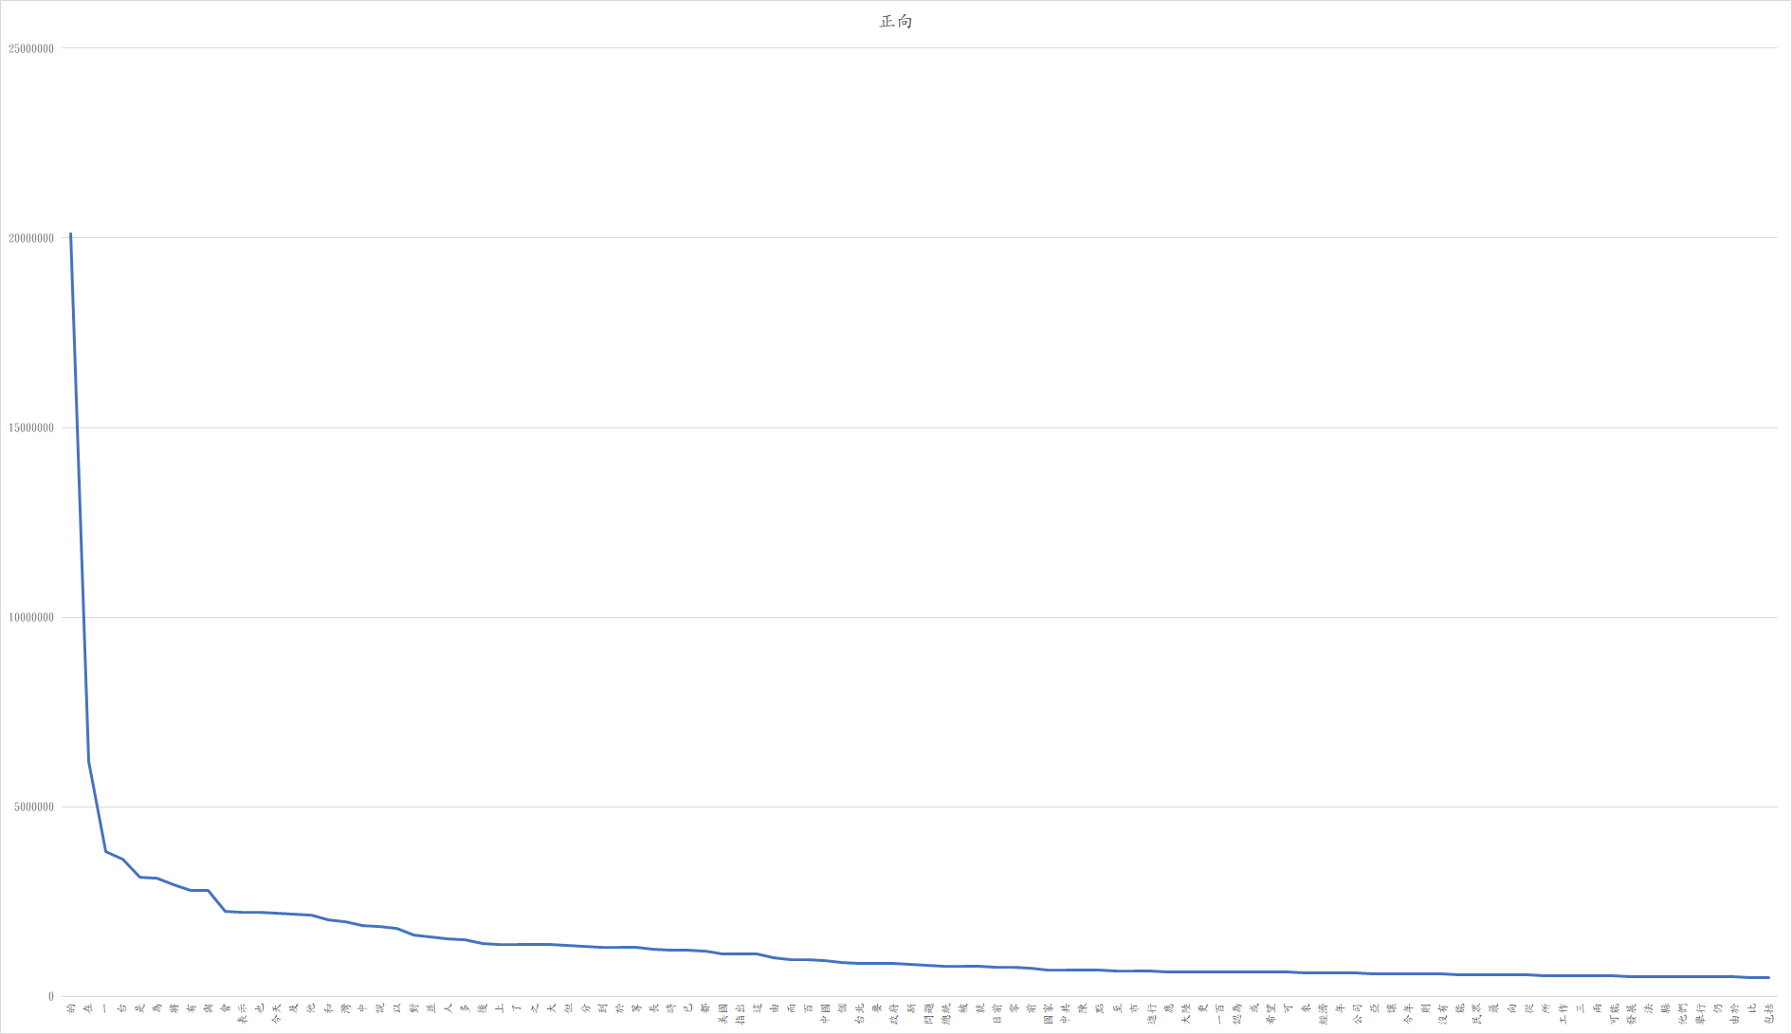
正向出現次數前100名

Slide 15
反向出現次數前100名
的 | 19667834
在 | 6117111
一 | 4151781
台 | 3896346
為 | 3084077
有 | 2903873
是 | 2883685
將 | 2857981
與 | 2852760
表示 | 2333234
也 | 2259551
今天 | 2174177
中 | 2142616
他 | 2139425
及 | 2139049
會 | 2057849
和 | 1993627
灣 | 1977212
說 | 1843889
以 | 1815627
並 | 1639874
對 | 1636188
多 | 1555874
之 | 1533289
大 | 1518690
上 | 1443618
後 | 1381368
但 | 1357374
了 | 1343058
於 | 1323565
等 | 1289470
已 | 1242437
人 | 1227948
都 | 1158933
這 | 1136695
指出 | 1135044
到 | 1122053
分 | 1116089
美國 | 1083802
時 | 1073147
由 | 1036348
而 | 997131
不 | 994106
三 | 912512
新 | 911826
個 | 896798
中國 | 890808
要 | 828841
百 | 816411
問題 | 810750
被 | 801731
總統 | 801247
就 | 788222
目前 | 771936
長 | 757436
政府 | 752257
五 | 745345
二 | 730382
陳 | 698246
中共 | 697854
十 | 688682
大陸 | 687878
進行 | 674090
九 | 673084
應 | 668974
零 | 668311
國家 | 666203
可 | 664589
經濟 | 660383
最 | 658493
認為 | 658294
兩 | 655654
更 | 653732
四 | 652856
或 | 651162
至 | 643202
希望 | 640313
台北 | 631755
萬零 | 617250
今年 | 606798
前 | 606749
亞 | 600127
公司 | 589849
讓 | 589432
所 | 576877
民眾 | 575326
沒有 | 575131
則 | 574069
從 | 565843
向 | 553115
工作 | 547966
國 | 543168
可能 | 539132
能 | 536515
地區 | 535935
國際 | 532315
八 | 532063
縣 | 530834
報導 | 529818
發展 | 524305

Slide 16
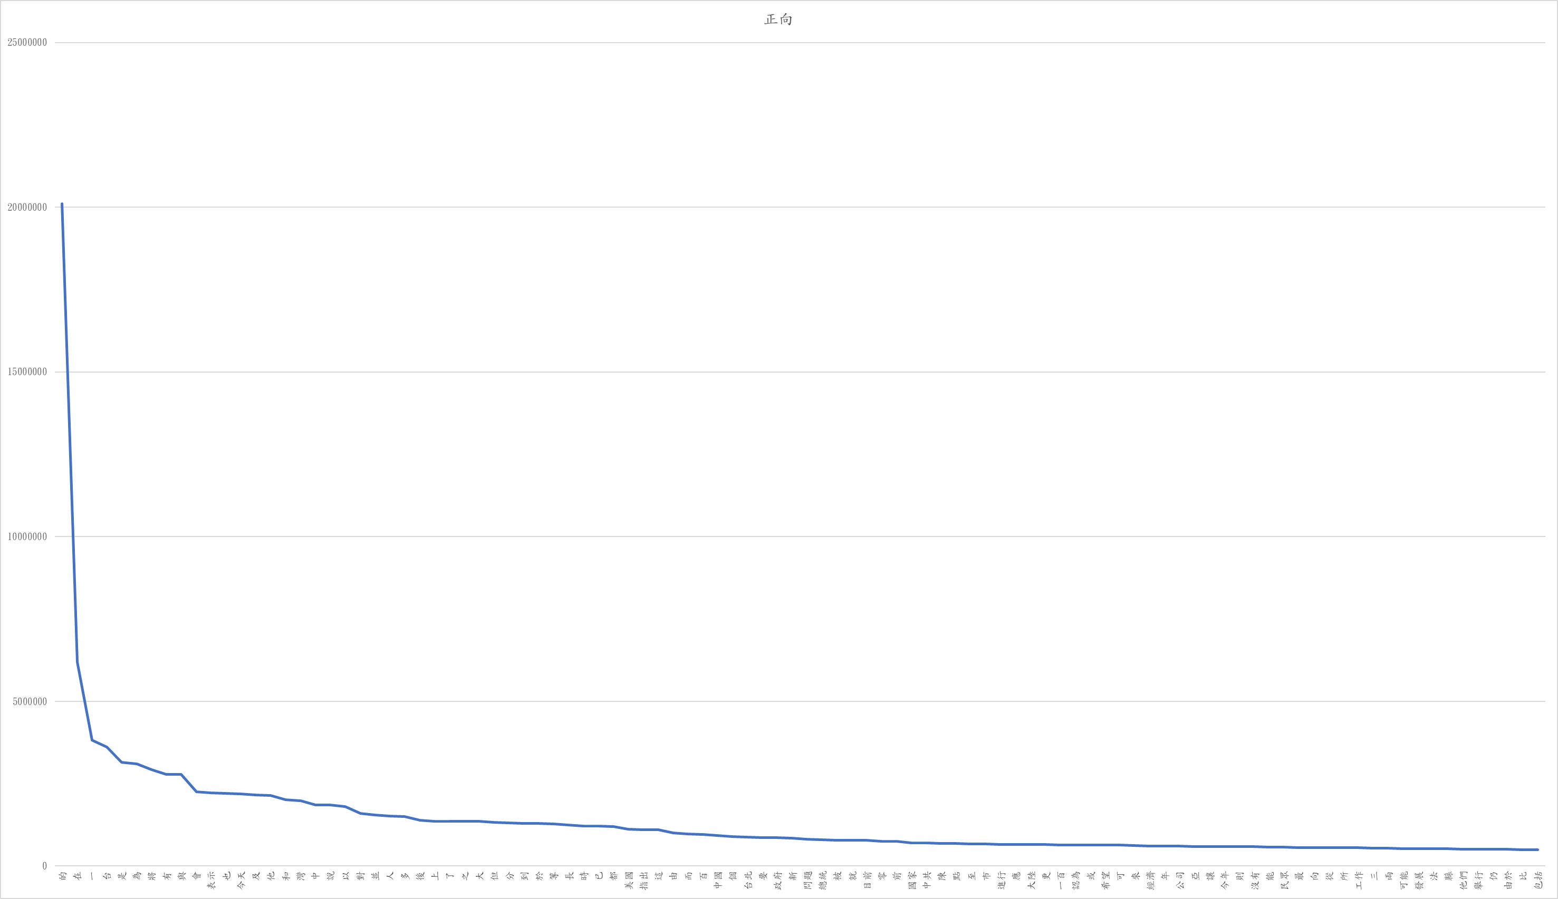
反向出現次數前100名

Slide 17
組員分工
 | 蘇金宏 | 杜哲宇
Python程式碼撰寫 | 70% | 30%
PPT製作 | 20% | 80%

